Slide 1
Внутригородское муниципальное образование
города федерального значения Санкт – Петербурга
муниципальный округ Коломяги
Проект бюджета для граждан на 2023 год
и плановый период 2024 и 2025 годов
2023 год

Slide 2
Внутригородское муниципальное образование города федерального значения Санкт – Петербурга муниципальный округ Коломяги
Проект бюджета для граждан на 2023 год
и плановый период 2024 и 2025 годов
1
Содержание
Введение
2
Глоссарий
3-7
Бюджетный процесс
8-11
12-13
Характеристика МО Коломяги
Основные показатели социально-экономического развития МО Коломяги
14-16
17-18
Основные характеристики бюджета МО Коломяги
19-20
Основные направления бюджетной политики МО Коломяги
21
Контактная информация

Slide 3
Внутригородское муниципальное образование города федерального значения Санкт – Петербурга муниципальный округ Коломяги
Проект бюджета для граждан на 2023 год
и плановый период 2024 и 2025 годов
2
Введение
Уважаемые жители МО Коломяги!
Представляем Вашему вниманию «Бюджет для граждан», который познакомит Вас с бюджетной политикой муниципального образования муниципальный округ Коломяги на 2023 год и плановый период 2024 и 2025 годов.
«Бюджет для граждан» разработан с целью реализации принципа прозрачности, для информирования граждан (заинтересованных пользователей) в доступной форме о бюджете, о планировании и исполнении расходов бюджета. Вы ознакомитесь с задачами и приоритетными направлениям бюджетной политики муниципального образования муниципальный округ Коломяги, основными условиями формирования и исполнения бюджета, источниками дохода бюджета, а так же планируемыми и достигнутыми результатами использования бюджетных ассигнований.

Slide 4
Внутригородское муниципальное образование города федерального значения Санкт – Петербурга муниципальный округ Коломяги
Проект бюджета для граждан на 2023 год
и плановый период 2024 и 2025 годов
3
Глоссарий
Бюджет – это план доходов и расходов денежных средств, предназначенных для финансового обеспечения задач и функций на определённый период

Slide 5
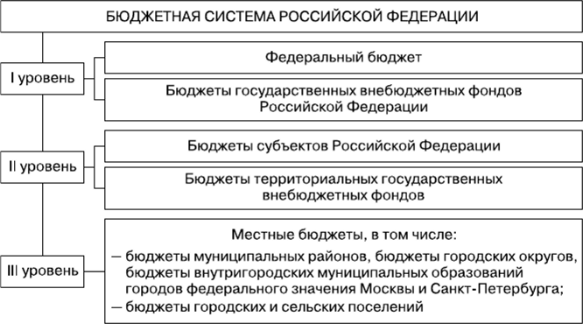
Внутригородское муниципальное образование города федерального значения Санкт – Петербурга муниципальный округ Коломяги
Проект бюджета для граждан на 2023 год
и плановый период 2024 и 2025 годов
4
Глоссарий

Slide 6
Внутригородское муниципальное образование города федерального значения Санкт – Петербурга муниципальный округ Коломяги
Проект бюджета для граждан на 2023 год
и плановый период 2024 и 2025 годов
5
Глоссарий
Доходы бюджета - поступающие в бюджет денежные средства, за исключением средств, являющихся источниками финансирования дефицита бюджета
Расходы бюджета - выплачиваемые из бюджета денежные средства, за исключением средств, являющихся источниками финансирования дефицита бюджета
Профицит бюджета - превышение доходов бюджета над его расходами
Дефицит бюджета - превышение расходов бюджета над его доходами
Межбюджетные трансферты -средства, предоставляемые одним бюджетом бюджетной системы Российской Федерации другому бюджету бюджетной системы Российской Федерации

Slide 7
Внутригородское муниципальное образование города федерального значения Санкт – Петербурга муниципальный округ Коломяги
Проект бюджета для граждан на 2023 год
и плановый период 2024 и 2025 годов
6
Глоссарий
Бюджет внутригородского муниципального образования города федерального значения Санкт-Петербурга
муниципальный округ Коломяги (далее - МО Коломяги) представляет собой главный финансовый документ, утверждаемый решением Муниципального Совета МО Коломяги.
Формирование бюджета МО Коломяги на 2023 и на плановый период 2024-2025 гг. осуществляется в соответствии с вопросами местного значения, определенными законом Санкт-Петербурга 23.09.2009 N 420-79 «Об организации местного самоуправления в Санкт-Петербурге», задачами, поставленными в послании Президента Российской Федерации, прогнозом социально-экономического развития округа, а так же муниципальными и ведомственными целевыми программами МО Коломяги.
Муниципальная программа - документ, утвержденный постановлением местной администрации, который содержит комплекс планируемых мероприятий, взаимоувязанных по задачам, срокам осуществления и обеспечивающих наиболее эффективное достижение целей и решение задач социально-экономического развития муниципального образования.
Ведомственная целевая программа - документ, утвержденный постановлением местной администрации и содержащий комплекс мероприятий (направлений расходования бюджетных средств), направленных на решение конкретной задачи социально-экономического развития муниципального образования.
(Муниципальные и ведомственные целевые программы доступны по ссылке: https://mokolomyagi.ru/publ/info/vedostvennye-celevye-programmy---2023-god)

Slide 8
Внутригородское муниципальное образование города федерального значения Санкт – Петербурга муниципальный округ Коломяги
Проект бюджета для граждан на 2023 год
и плановый период 2024 и 2025 годов
7
Глоссарий
Цель бюджетной политики - обеспечение устойчивого социально-экономического развития муниципального образования и безусловное исполнение принятых расходных обязательств наиболее эффективным способом
Выполнение расходных обязательств местного бюджета
по решению вопросов местного значения
Исполнение отдельных государственных полномочий
Максимальное использование конкурентных процедур
осуществления закупок
Обеспечение оценки исполнения бюджета не по количеству израсходованных бюджетных средств, а по достижению целей, на финансовое обеспечение которых направляются бюджетные средства

Slide 9
Внутригородское муниципальное образование города федерального значения Санкт – Петербурга муниципальный округ Коломяги
Проект бюджета для граждан на 2023 год
и плановый период 2024 и 2025 годов
8
Бюджетный процесс
Утверждение бюджета
Рассмотрение проекта бюджета
Бюджетный процесс
это цикл, длиной 12 месяцев,
включающий ежегодное
формирование и исполнения
бюджета
Исполнение бюджета
Составление проекта бюджета
Формирование отчёта об исполнении бюджета
Утверждение отчёта об исполнении бюджета

Slide 10
Внутригородское муниципальное образование города федерального значения Санкт – Петербурга муниципальный округ Коломяги
Проект бюджета для граждан на 2023 год
и плановый период 2024 и 2025 годов
9
Бюджетный процесс
Этапы бюджетного процесса
1
Утверждение бюджета очередного года(законодательные, представительные органы власти)
2
Исполнение бюджета в текущем году (органы исполнительной власти, местная администрация, финансовые органы)
3
Формирование отчета об исполнении бюджета предыдущего года (органы исполнительной власти)
4
Утверждение отчета об исполнении бюджета предыдущего года (законодательные, представительные органы власти)
5
Составление проекта бюджета очередного года
(органы исполнительной власти)

Slide 11
Внутригородское муниципальное образование города федерального значения Санкт – Петербурга муниципальный округ Коломяги
10
Проект бюджета для граждан на 2023 год
и плановый период 2024 и 2025 годов
Бюджетный процесс
Стадии разработки и принятия проекта бюджета
Составление проекта бюджета
Рассмотрение проекта бюджета
Утверждение проекта бюджета
Прогнозирование доходов бюджета на основании данных прогноза социально-экономического развития округа
Подготовка муниципальных и ведомственных целевых программ на основании предложений граждан, депутатов, Местной администрации
Опубликование проекта бюджета
Принятие проекта местного бюджета в первом чтении
Публичные слушания по проекту бюджета
Рассмотрение поправок к проекту местного бюджета
Принятие проекта местного бюджета во втором чтении и третьем чтении
Подписание решения о принятии бюджета Главой муниципального образования
Опубликование (обнародование) решения о принятии бюджета в СМИ

Slide 12
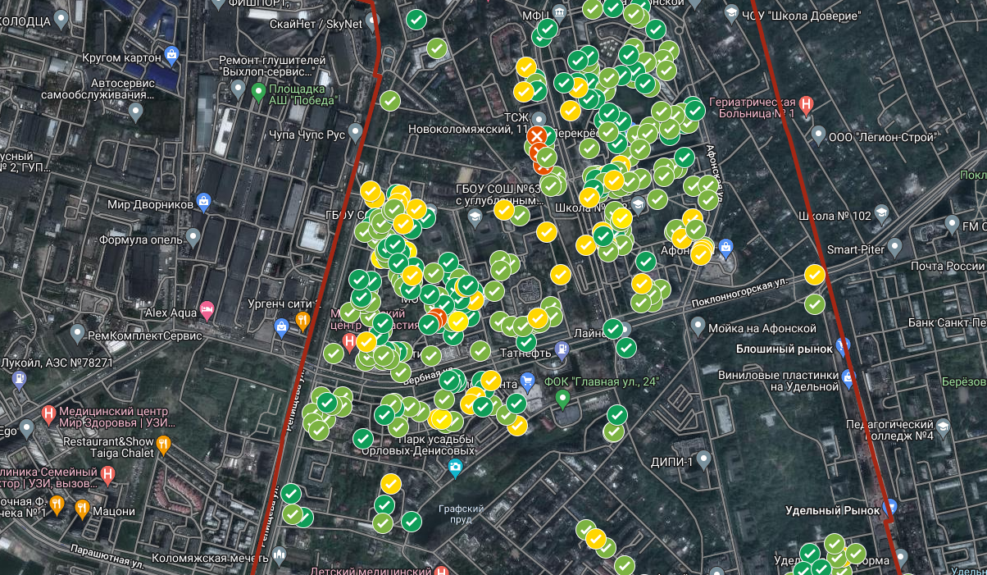
Внутригородское муниципальное образование города федерального значения Санкт – Петербурга муниципальный округ Коломяги
11
Проект бюджета для граждан на 2023 год
и плановый период 2024 и 2025 годов
Бюджетный процесс
КАК ПРИНЯТЬ УЧАСТИЕ В БЮДЖЕТНОМ ПРОЦЕССЕ?
Участие в публичных слушаниях по проекту местного бюджета МО Коломяги
Участие в публичных
слушаниях по отчёту об
исполнении местного
бюджета МО Коломяги
Участие в общественных
слушаниях по объектам
благоустройства МО Коломяги
(опросы в сети Интернет)
Участие в комиссии по формированию комфортной городской среды
(Интерактивные карты МО Коломяги с обращениями граждан доступны по ссылке: https://mokolomyagi.ru/publ/info/interaktivnye-karty)

Slide 13
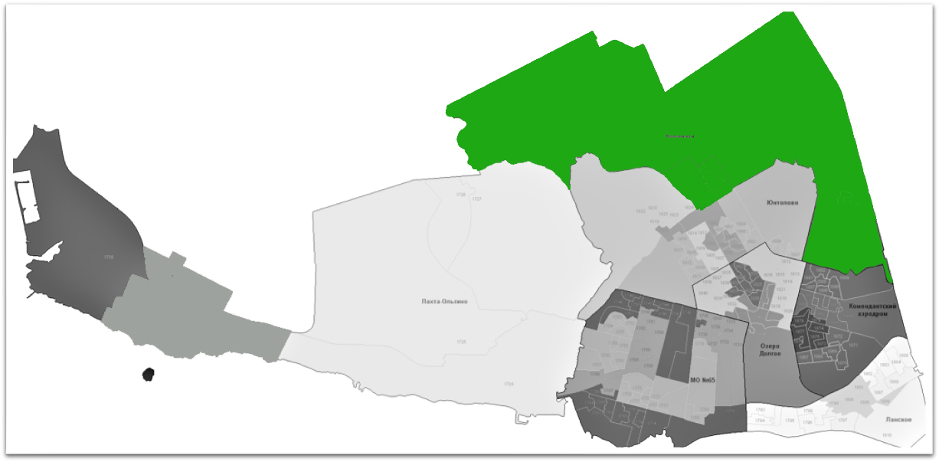
Внутригородское муниципальное образование города федерального значения Санкт – Петербурга муниципальный округ Коломяги
12
Проект бюджета для граждан на 2023 год
и плановый период 2024 и 2025 годов
Характеристика МО Коломяги
НАСЕЛЕНИЕ – 115 440 человек
Внутригородское муниципальное образование города федерального значения Санкт-Петербурга муниципальный округ Коломяги входит в состав Приморского района
Санкт-Петербурга.
На территории муниципального образования расположены Орловский и Шуваловский карьеры, Новоорловский лесопарк, Графский пруд с усадьбой Орлово-Денисовых.
МО Коломяги – один из 8 муниципальных образований Приморского района
МО Коломяги
(Интерактивные карты МО Коломяги с границей округа по ссылке: https://mokolomyagi.ru/publ/info/interaktivnye-karty)

Slide 14
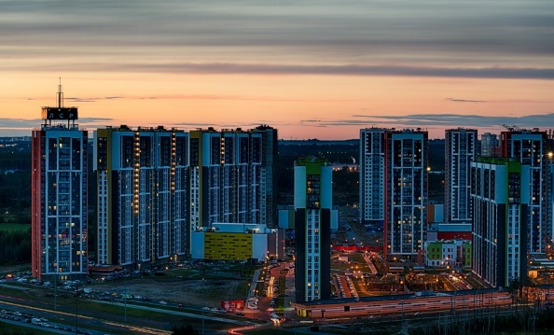
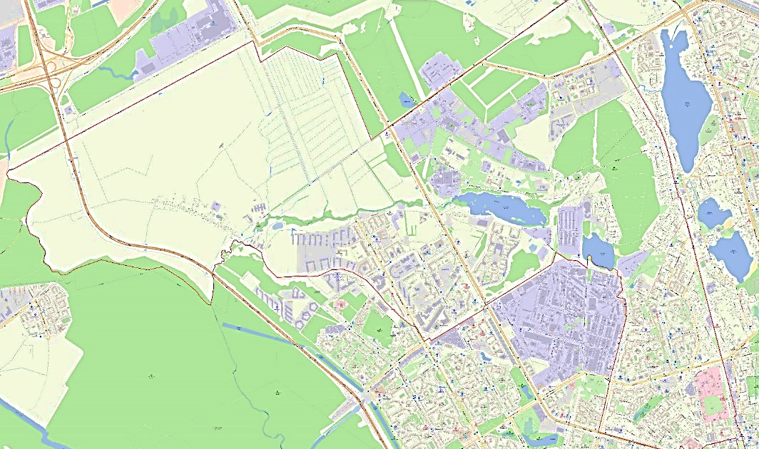
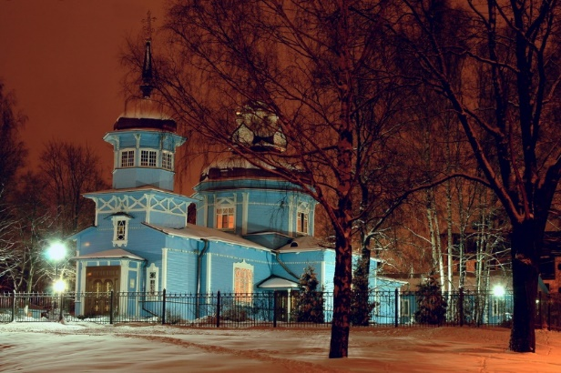
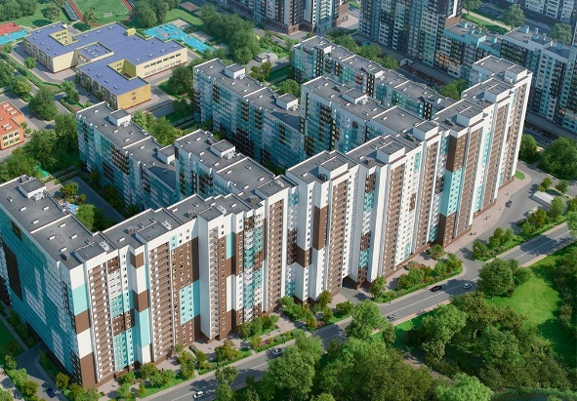
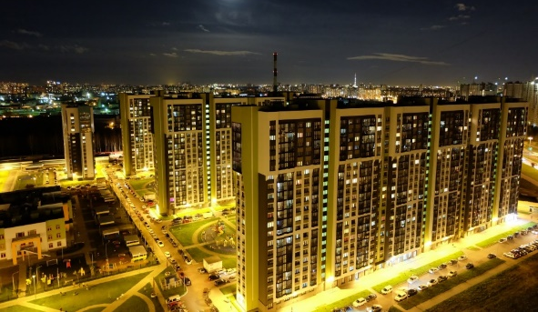
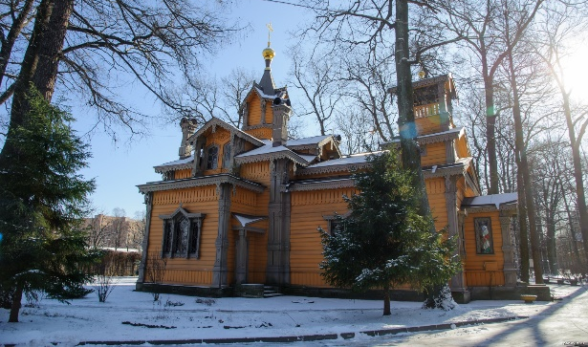
Внутригородское муниципальное образование города федерального значения Санкт – Петербурга муниципальный округ Коломяги
МО Коломяги - самый застраиваемый округ Приморского района
13
Проект бюджета для граждан на 2023 год
и плановый период 2024 и 2025 годов
Характеристика МО Коломяги
ПЛОЩАДЬ – 2646 ГЕКТАР
МО Коломяги - самый
застраиваемый округ
Приморского района
Коломяги – это высотные
новостройки и образчики
деревянного зодчества
(Интерактивные карты МО Коломяги с границей округа по ссылке: https://mokolomyagi.ru/publ/info/interaktivnye-karty)

Slide 15
Внутригородское муниципальное образование города федерального значения Санкт – Петербурга муниципальный округ Коломяги
14
Проект бюджета для граждан на 2023 год
и плановый период 2024 и 2025 годов
Основные показатели социально-экономического развития МО Коломяги
Численность населения, проживающего на территории муниципального образования (человек)
Численность детей, проживающих на территории муниципального образования (человек)

Slide 16
Внутригородское муниципальное образование города федерального значения Санкт – Петербурга муниципальный округ Коломяги
15
Проект бюджета для граждан на 2023 год
и плановый период 2024 и 2025 годов
Основные показатели социально-экономического развития МО Коломяги
Численность граждан муниципального образования, планируемых к участию в местных праздничных и иных зрелищных мероприятиях муниципального образования (человек)
Численность граждан муниципального образования, планируемых к участию в досуговых мероприятиях муниципального образования (человек)
Численность граждан муниципального образования, планируемых к участию в физкультурных, физкультурно-оздоровительных и спортивных мероприятиях муниципального образования (человек)

Slide 17
Внутригородское муниципальное образование города федерального значения Санкт – Петербурга муниципальный округ Коломяги
16
Проект бюджета для граждан на 2023 год
и плановый период 2024 и 2025 годов
Основные показатели социально-экономического развития МО Коломяги
Сумма средств местного бюджета, направленная на проведение благоустройства территории муниципального образования (млн. руб.)

Slide 18
Внутригородское муниципальное образование города федерального значения Санкт – Петербурга муниципальный округ Коломяги
МО Коломяги - самый застраиваемый округ Приморского района
17
Проект бюджета для граждан на 2023 год
и плановый период 2024 и 2025 годов
Основные характеристики бюджета МО Коломяги
Место бюджета муниципального образования Коломяги в бюджетной системе
города Санкт-Петербурга, млн. руб.

Slide 19
Внутригородское муниципальное образование города федерального значения Санкт – Петербурга муниципальный округ Коломяги
18
Проект бюджета для граждан на 2023 год
и плановый период 2024 и 2025 годов
Основные характеристики бюджета МО Коломяги

Slide 20
Внутригородское муниципальное образование города федерального значения Санкт – Петербурга муниципальный округ Коломяги
19
Проект бюджета для граждан на 2023 год
и плановый период 2024 и 2025 годов
Основные направления бюджетной политики МО Коломяги

Slide 21
Внутригородское муниципальное образование города федерального значения Санкт – Петербурга муниципальный округ Коломяги
20
Проект бюджета для граждан на 2023 год
и плановый период 2024 и 2025 годов
Основные направления бюджетной политики МО Коломяги

Slide 22
Внутригородское муниципальное образование города федерального значения Санкт – Петербурга муниципальный округ Коломяги
21
Проект бюджета для граждан на 2023 год
и плановый период 2024 и 2025 годов
Контактная информация
Муниципальный Совет
197375, Санкт-Петербург, Земский пер., д. 7
Глава муниципального образования:
Борисенко Сергей Эдуардович
Местная администрация
197375, Санкт-Петербург, Земский пер., д. 7
Временно исполняющий обязанности
Главы местной администрации:
Царенкова Елена Николаевна
Сайт МО Коломяги mokolomyagi.ru
E-mail: MAMO70@yandex.ru
Телефон 454-68-70

